Slide 1

Incidencia delictiva en perspectiva y análisis comparado
Dra. Erika Tapia Nava
UNAM

Slide 2
Nadie incurre en un delito empujado por el destino
Séneca

Slide 3

El delito
La delincuencia no es simplemente un conglomerado de actos individuales, sino que, en gran parte, se aprende en la asociación con otros; al igual que los valores, las normas y pautas de conducta son aprendidas e interiorizadas.
Los altos índices del delito se ha convertido en una de las "crisis" más intrincadas y recurrentes de la vida social moderna, plena de obstáculos difíciles de manejar y de resultados perturbadores que carecen de un programa claro que facilite la enmienda del Control del delito en la sociedad.

Slide 4
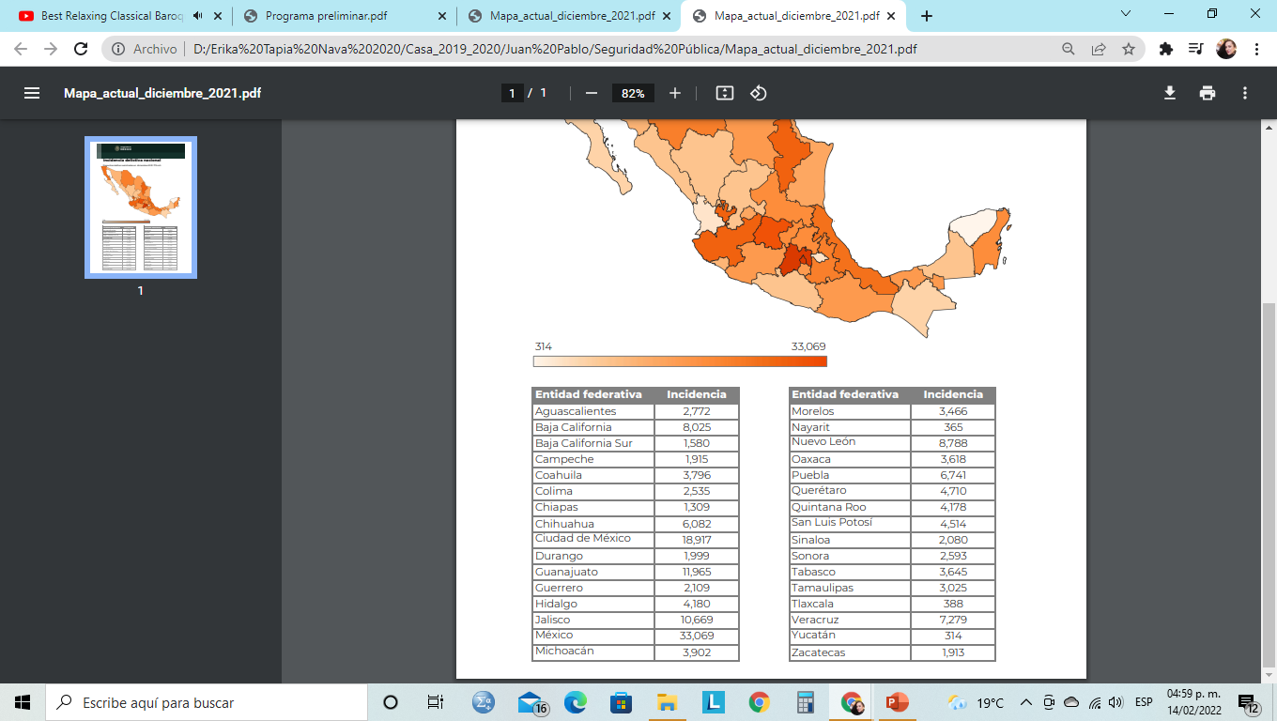
Incidencia delictiva a nivel nacional
Fuente: Secretariado Ejecutivo del Sistema Nacional de Seguridad Pública

Slide 5
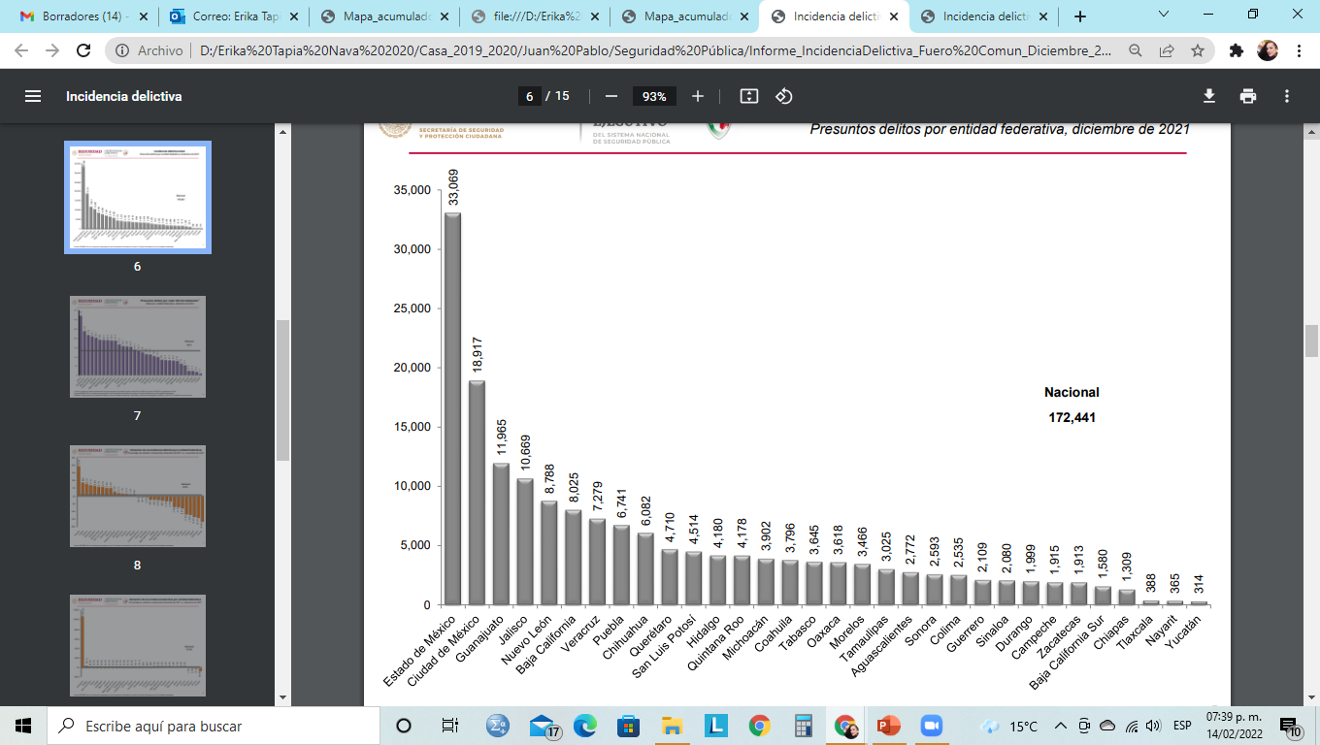
Incidencia delictiva a nivel nacional (2021)
Fuente: Secretariado Ejecutivo del Sistema Nacional de Seguridad Pública

Slide 6
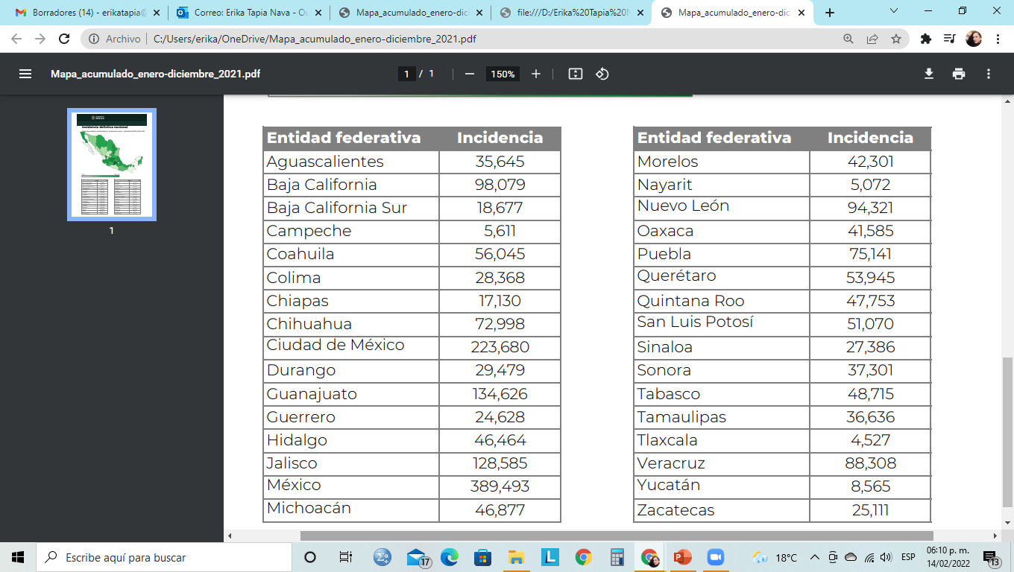
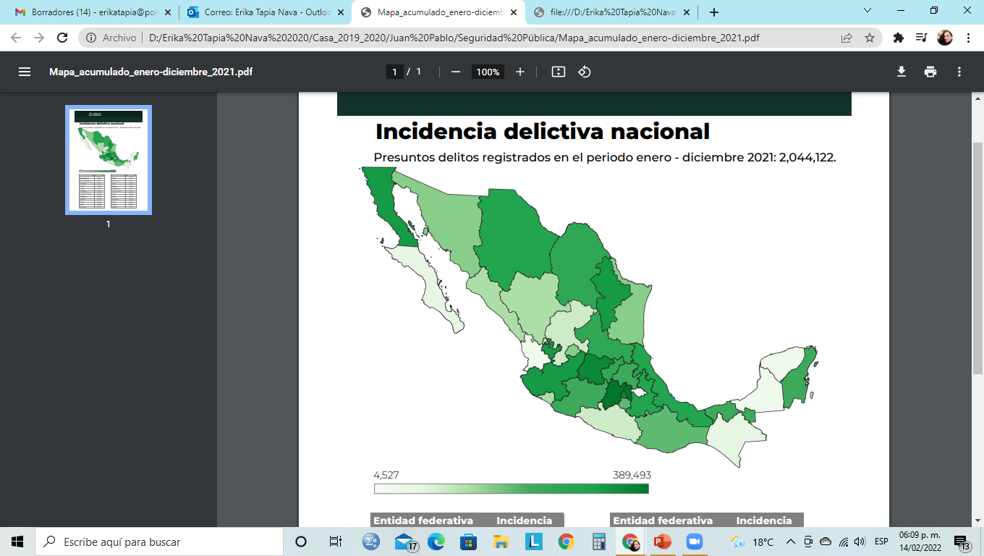
Incidencia delictiva 2021( enero-diciembre)
Fuente: Secretariado Ejecutivo del Sistema Nacional de Seguridad Pública

Slide 7
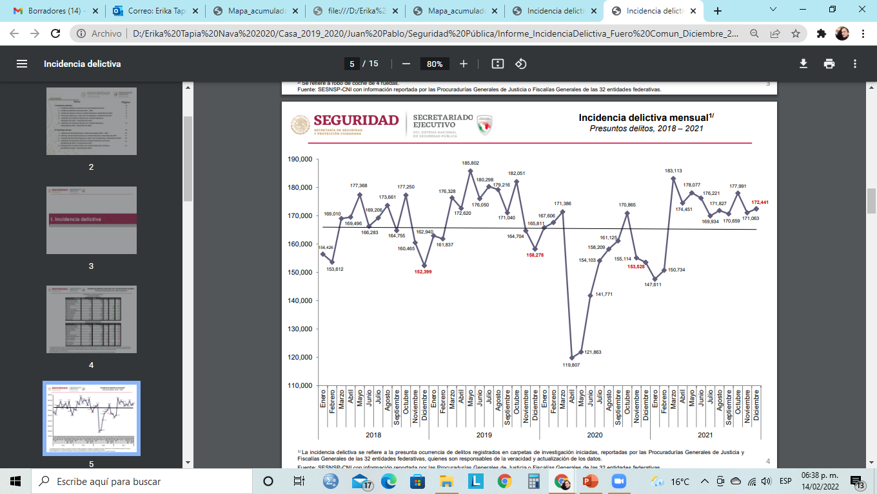
Incidencia delictiva mensual
Presuntos delitos, 2018 – 2021
Fuente: Secretariado Ejecutivo del Sistema Nacional de Seguridad Pública
Fuente: Secretariado Ejecutivo del Sistema Nacional de Seguridad Pública
Fuente: Secretariado Ejecutivo del Sistema Nacional de Seguridad Pública. Informe de Incidencia Delictiva Fuero Común, 31 de diciembre.

Slide 8
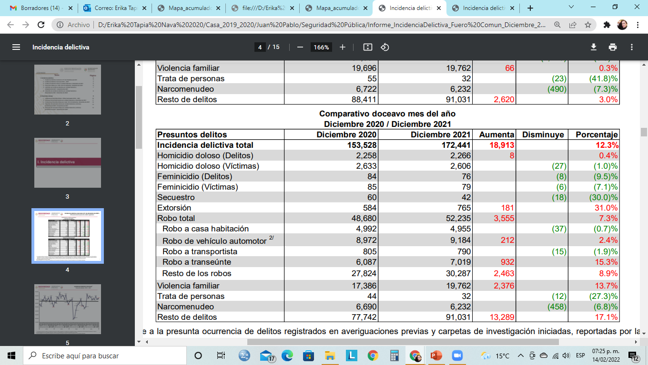
Incidencia delictiva. Comparativo doceavo mes del año
Diciembre 2020-Diciembre 2021
Fuente: Secretariado Ejecutivo del Sistema Nacional de Seguridad Pública. Informe de Incidencia Delictiva Fuero Común, 31 de diciembre.

Slide 9
Incidencia delictiva del fuero común, 2021.
Clasificación de delitos.
Total de delitos contra la libertad y la seguridad sexual | 69,512
Abuso sexual | 27,710
Acoso sexual | 7,059
Hostigamiento sexual | 2,077
Violación simple | 15,214
Violación equiparada | 5,975
Incesto | 10
Otros delitos que atentan contra la libertad y la seguridad sexual | 11,467
Total de delitos contra la vida y la integridad corporal | 259,285
Homicidio | 43,956
Lesiones | 200,958
Feminicidio | 966
Aborto | 704
Otros delitos que atentan contra la vida y la integridad corporal | 12,701
Fuente: Secretariado Ejecutivo Del Sistema Nacional De Seguridad Pública. Centro Nacional De Información, 2022.
instrumento para el registro, clasificación y reporte de delitos y las víctimas cnsp/38/15

Slide 10
Incidencia delictiva del fuero común, 2021.
Clasificación de delitos.
Total de delitos contra el patrimonio | 928,373
Robo total | 609,237
Fraude | 95,197
Abuso de confianza | 30,492
Extorsión | 8,827
Daño a la propiedad | 137,974
Despojo | 32,605
Otros delitos contra el patrimonio | 14,041
Total de delitos contra la libertad personal | 21,931
Secuestro | 625
Tráfico de menores | 29
Rapto | 126
Otros delitos que atentan contra la libertad personal | 21,151
Fuente: Secretariado Ejecutivo del Sistema Nacional de Seguridad Pública

Slide 11
Incidencia delictiva del fuero común, 2021. Clasificación de delitos.
Total de delitos contra la familia | 295,412
Violencia familiar | 253,739
Violencia de género en todas sus modalidades distinta a la violencia familiar | 4,186
Incumplimiento de obligaciones de asistencia familiar | 23,284
Otros delitos contra la familia | 14,203
Total de delitos contra otros bienes jurídicos afectados | 458,152
Narcomenudeo | 82,270
Amenazas | 119,881
Allanamiento de morada | 13,876
Evasión de presos | 110
Falsedad | 3,799
Falsificación | 15,180
Contra el medio ambiente | 2,094
Delitos cometidos por servidores públicos | 21,510
Electorales | 3,448
Otros delitos del Fuero Común | 195,984
Total de delitos contra la sociedad | 11,457
Corrupción de menores | 2,603
Trata de personas | 621
Otros delitos contra la sociedad | 8,233
Fuente: Secretariado Ejecutivo del Sistema Nacional de Seguridad Pública

Slide 12
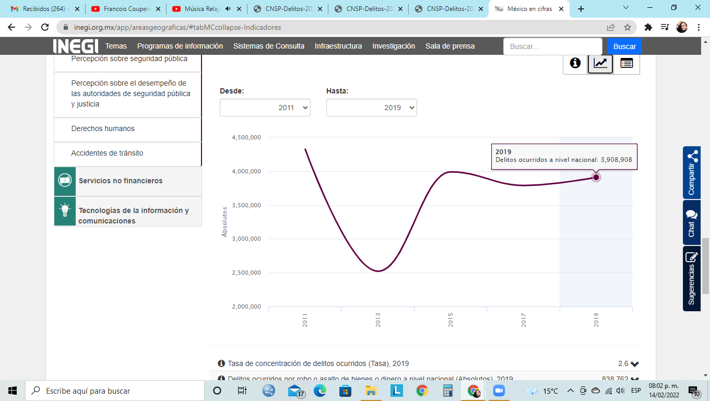
Delitos ocurridos a nivel nacional (2011-2019)
Fuente: INEGI, 2022

Slide 13
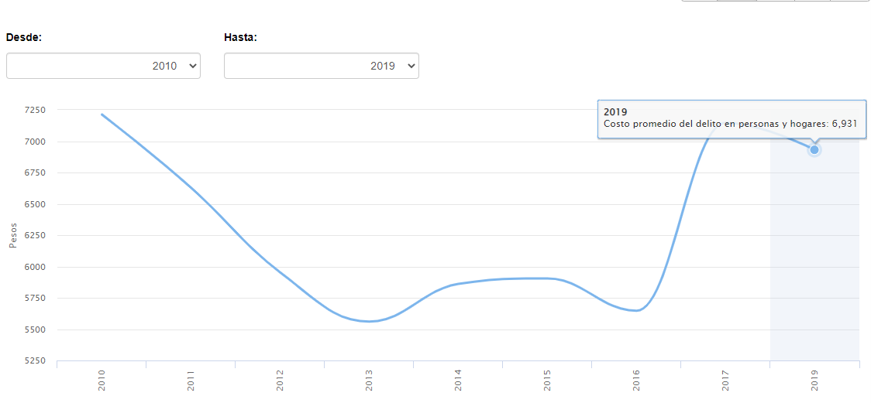
Costo promedio del delito en personas y hogares (Pesos), 2019
Fuente: INEGI, 2022

Slide 14
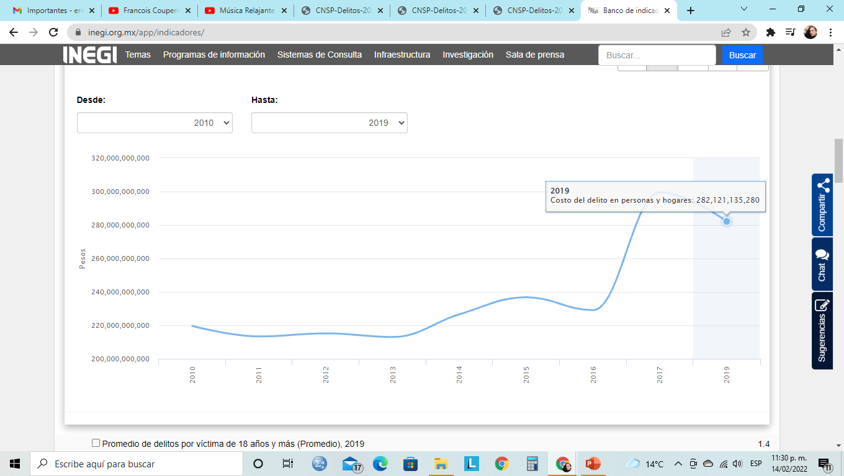
Costo del delito en personas y hogares (Pesos), 2019
El Costo del Delito se calcula sumando el total de pérdidas a consecuencia del delito así como en medidas de prevención (a nivel nacional se considera también el costo del delito en donde no se especificó la entidad federativa de ocurrencia del delito). Fuente: INEGI,2022.

Slide 15
Algunos retos a considerar
Generación de indicadores particulares y específicos que permitan contrastar los datos a través del tiempo.
Reclasificar las categorías de “Otros delitos” considerando el contenido especifico de los delitos cometidos.
Luchar contra la cifra negra, (delitos que se cometen y que no se denuncian y todos aquellos que no son siquiera declarados por las víctimas, sobre todo en el ámbito de la violencia).
Generar un sistema de Big Data eficiente para el manejo de datos que nutran las políticas públicas a desarrollar.
Realizar evaluaciones puntales de las políticas y programas públicos en materia de seguridad pública

